Slide 1
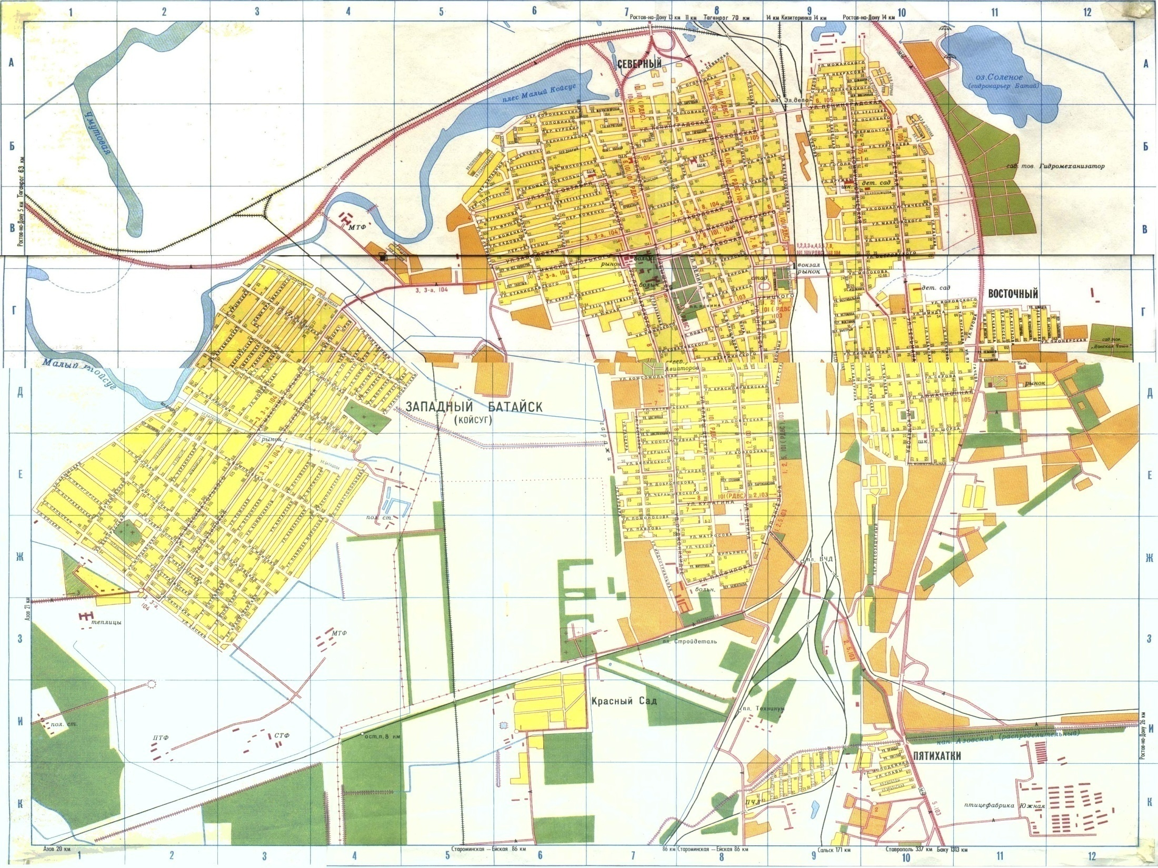

«О бюджете города Батайска
на 2016 год»

Slide 2
Основные направления бюджетной, налоговой и долговой политики города Батайска на 2016-2018 годы
Основа формирования проекта бюджета города Батайска на 2016 год
Прогноз социально-экономического развития города Батайска на 2016-2018годы
Муниципальные программы города Батайска

Slide 3
Расходы бюджета, формируемые в рамках муниципальных программ, и непрограммные расходы, млн.рублей
2016 год
2085,0
137,8
расходы бюджета, формируемые в рамках
муниципальных программ города Батайска
непрограммные расходы бюджета города Батайска

Slide 4
Доля муниципальных программ в общем объеме расходов, запланированных на реализацию муниципальных программ города Батайска в 2016 году
Развитие образования – 50,5%
Развитие культуры – 5,1%
Информационное общество – 0,9%
Безопасный город – 0,2%
Развитие здравоохранения – 0,3%
Защита населения и территории от ЧС – 0,8%
Охрана окружающей среды и благоустройство–11,3%
Развитие муниципального управления – 0,03%
Социальная поддержка граждан –
23,5%
Управление муниципальной собственностью – 0,7%
Молодежь города Батайска – 0,003%
Развитие транспортной системы – 2,0%
Доступная среда – 0,01%
Развитие физической культуры и спорта 0,1%
Обеспечение качественными услугами ЖКХ – 1,87%
Экономическое развитие – 0,01%
Обеспечение доступным комфортным жильем населения -1,85%
Управление муниципальными финансами – 0,5%
Энергосбережение и повышение энергетической эффективности
Обеспечение общественного порядка – 0,24

Slide 5
Основные параметры бюджета города Батайска на 2016 год, млн.рублей
 | 2016 год
ДОХОДЫ всего | 2 222,8
в том числе
Налоговые и неналоговые доходы | 905,7
Межбюджетные трансферты | 1 317,1
РАСХОДЫ | 2 193,5
ПРОФИЦИТ | 29,3

Slide 6
Структура доходов бюджета города Батайска в 2016 году
33%
59%
8%

Slide 7
В полном объеме поступают в местные бюджеты
Земельный налог
Налог на имущество физических лиц
Единый налог на вмененный доход

Slide 8
В 2016 году не поступают в местные бюджеты
Налог на прибыль
Налог на имущество организаций
Транспортный налог
Налог на добавленную стоимость
Единый налог по упрощенной системе налогообложения

Slide 9
Основные налоговые и неналоговые доходы бюджета города Батайска в 2016 году (тыс.рублей)

Slide 10
Динамика налоговых и неналоговых доходов бюджета города Батайска, млн.руб.

Slide 11
Структура расходов бюджета города Батайска в 2015 году

